Slide 1

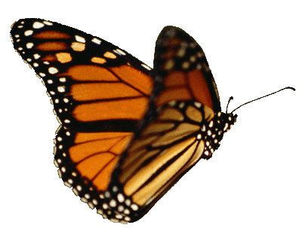
স্বাগতম

Slide 2
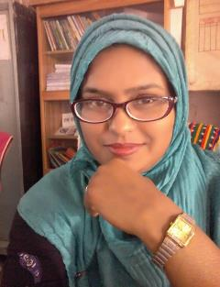
শিক্ষক পরিচিতি
শাহরিণা বিণ সুইটি
সহকারি শিক্ষক
চরমোনাই মাদ্রাসা সরকারি প্রাথমিক বিদ্যালয়
বরিশাল।

Slide 3

পাঠ পরিচিতি
শ্রেনিঃ দ্বিতীয়
বিষয়ঃবাংলা
পাঠশিরোনামঃ দাদির হাতের মজার পিঠা
পাঠ্যাংশঃবাংলাদেশে শীতকালে……মজাই আলাদা

Slide 4
শিখনফল
১.১.১ বাক্যে ও শব্দে ব্যবহৃত বাংলা যুক্তবর্ণের ধ্বনি শুনে মনে রাখতে পারবে।
১.৩.২ পাঠের বিষয়ে প্রশ্ন করতে ও প্রশ্নের উত্তর দিতে পারবে।
২.৫.৩ বর্ণনামূলক বিষয় পড়তে পারবে।
১.৫.১ পাঠে ব্যবহৃত শব্দ দিয়ে বাক্য লিখতে পারবে।

Slide 5
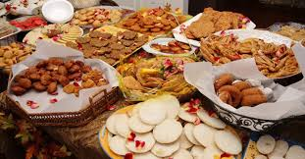
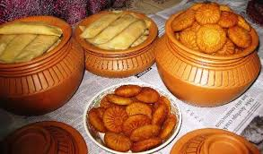
এসো আমরা কিছু ছবি দেখি
১। ছবিতে তোমরা কী দেখতে পাচ্ছো ?
উত্তরঃপিঠা
২। পিঠা খেতে কেমন লাগে?
উত্তরঃঅনেক মজা।
৩। তোমাদের বাড়ীতে কে পিঠা তৈরী করেন?
ঊত্তরঃ দাদী

Slide 6
আজকের পাঠ
দাদির হাতের মজার পিঠা

Slide 7
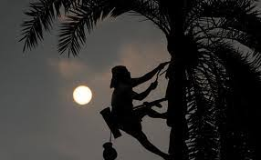
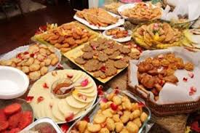
বাংলাদেশের শীতকালে পিঠাপুলি খাওয়ার ধুম পড়ে যায়।

Slide 8
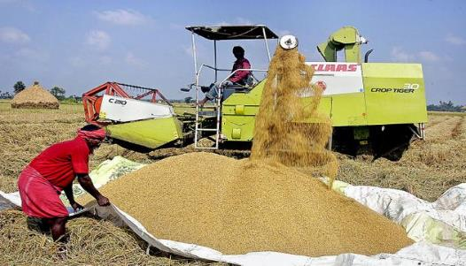
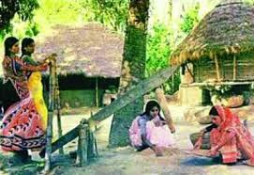
এ সময় ঘরে ঘরে ওঠে নতুন ধান।ঢেঁকিতে ধান ভানা হয়।

Slide 9
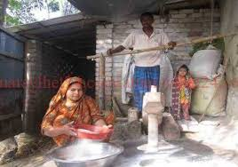
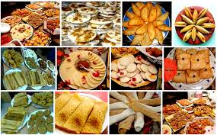
ধান ভানার পর সেই চাল গুঁড়ো করা হয়।
তা দিয়ে তৈরী হয় নানা ধরনের পিঠা।
নানা ধরনের অনুষ্ঠানে পিঠা খাওয়া হয়।

Slide 10
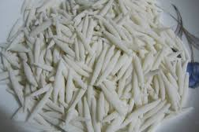
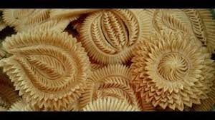
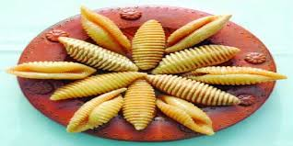
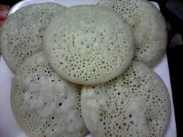
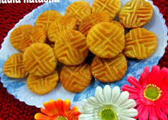
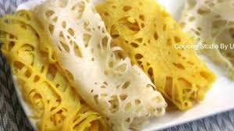
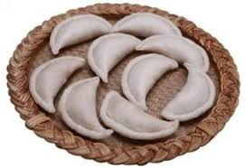
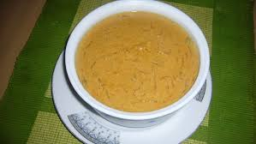
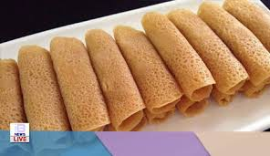
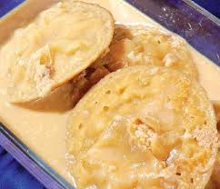
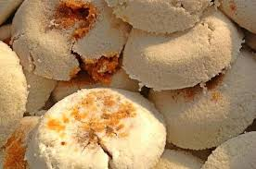
খেজুর পিঠা
চুষি পিঠা
বিবিখানা
চিতই পিঠা
এসব পিঠার সুন্দর সুন্দর নাম আছে।
e
যেমনঃ খেজুর পিঠা,চুষি পিঠা,বিবিখানা পিঠা, চিতই পিঠা, ছিট পিঠা ,সেমাই পিঠা,ভাপা পিঠা,দুধচিতই পিঠা,পাটিসাপটা,পুলি,নারকেল পিঠা।
নারকেল পিঠা
ছিট পিঠা
এমনি নানা নামের পিঠা।শীতকালে গরম গরম পিঠার মজাই আলাদা।
পুলি
সেমাই পিঠা
পাটিসাপটা
দুধ চিতই
ভাপা পিঠা

Slide 11
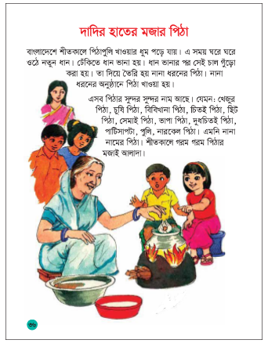
তোমরা পাঠ্য বইয়ের ৩৬ পৃষ্ঠা খোলো

Slide 12
পাঠ থেকে নতুন শব্দ খুঁজে বের করো ও অর্থ বলো
অনুষ্ঠান
আয়োজন
সুন্দর
ভালো,উত্তম

Slide 13

একক কাজ
যুক্তবর্ণ ভেঙ্গে দেখাও ও শব্দ তৈরী করো
অনুষ্ঠান
ষ্ঠ
ষ
ঠ
কাষ্ঠ,পৃষ্ঠা
সুন্দর
ন্দ
ন
দ
অন্দর,

Slide 14
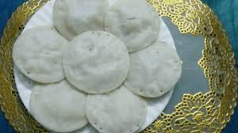
জোড়ায় কাজ
তোমরা পিঠার নাম লেখ ও পিঠা সম্পর্কে দুটি করে বাক্য লেখ।

Slide 15

শিক্ষকের পাঠ

Slide 16
শিক্ষার্থীর নিরব পাঠ

Slide 17
মূল্যায়ন
প্রশ্নগুলোর উত্তর খাতায় লেখ
১। পিঠাপুলি খাওয়ার ধুম পড়ে কখন?
২। চাল গুঁড়ো করা হয় কখন?
৩। তোমার জানা চারটি পিঠার নাম লেখো।

Slide 18

ধন্যবাদ সবাইকে

